Slide 1
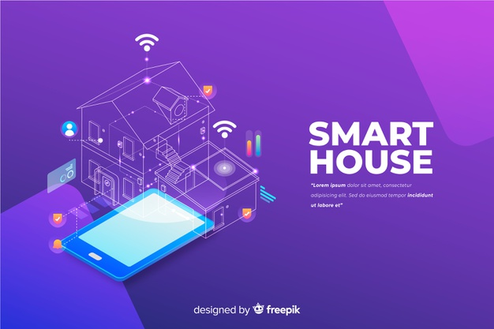
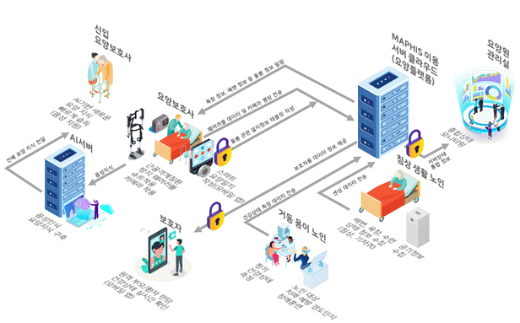
스마트요양원 시스템
(스마트, 잇다)

Slide 2
1. 사업의 개요
사업의 필요성
사업의 목표

Slide 3
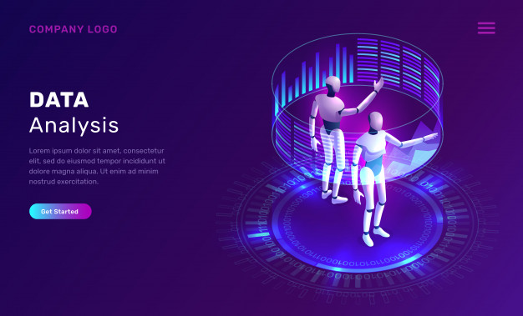



사업의 필요성
사업의 개요
융복합 기술과 ICT 기술, 지능정보기술을 복합적으로 적용하여, 요양시설의 업무 효율화를 통해 노인요양원의
서비스 질 향상
어르신들의 수면 및 스마트한 배변관리,욕창관리로 삶을 질 향상이 필요
ICT를 통해 공기질의 자동 측정으로 요양원 내 쾌적한 생활지원필요
인공지능 낙상예방 솔루션 필요 : 카메라를 통해 인공지능 알고리즘이 판단하여 요양보호사에게 호출 신호와 영상을 전송해 사전에 낙상을 예방하는 장치로 효율적인 케어 필요
평균 연령대가 50대로 준고령 직업
요양보호 업무는 주로 요추부에 가해지는 순간적인 힘이 문제가 되는 직업
2012년 한국 산업안전보건공단의 조사에 따르면 요양보호사 943명 조사중 한 부위 이상에서 직업 관련 근골격계 질환 증상을 호소한 사람은 925명으로 98.09%에 이름
노인 요양원의 어르신들 삶의 질 향상
요양보호사들의 과중한 업무와 근골격계 질환예방
2020년 코로나19 등으로 보호자들의 접촉이 전면제한
가족들은 어르신의 상태를 정확하게 파악할 수 없고 관리가 제대로 이루어지는지 확인할 수 없어 이에 대한 지원 필요
근거리에서 보호하는 요양보호사에게 스마트 기기를 제공하여 보호자가 어르신에 대한 상태를 확인할 수 있게 지원 필요
요양보호사들은 요양일지에 수기로 입력하는 데이터 이외에 요양급여를 위한 정보를 별도로 입력
어르신의 상태를 매번 확인하기 위하여 라운딩을 돌아야 하며, 각 요인이 밀접한 연관이 있으나 데이터 기반 분석이 어려움
과학적인 요양보호 관련 데이터 기반 마련 필요
비대면 시대에 대응하는 보호자의 알권리 보장
분석용 다양한 데이터의 체계적인 수집과 분석 필요

Slide 4
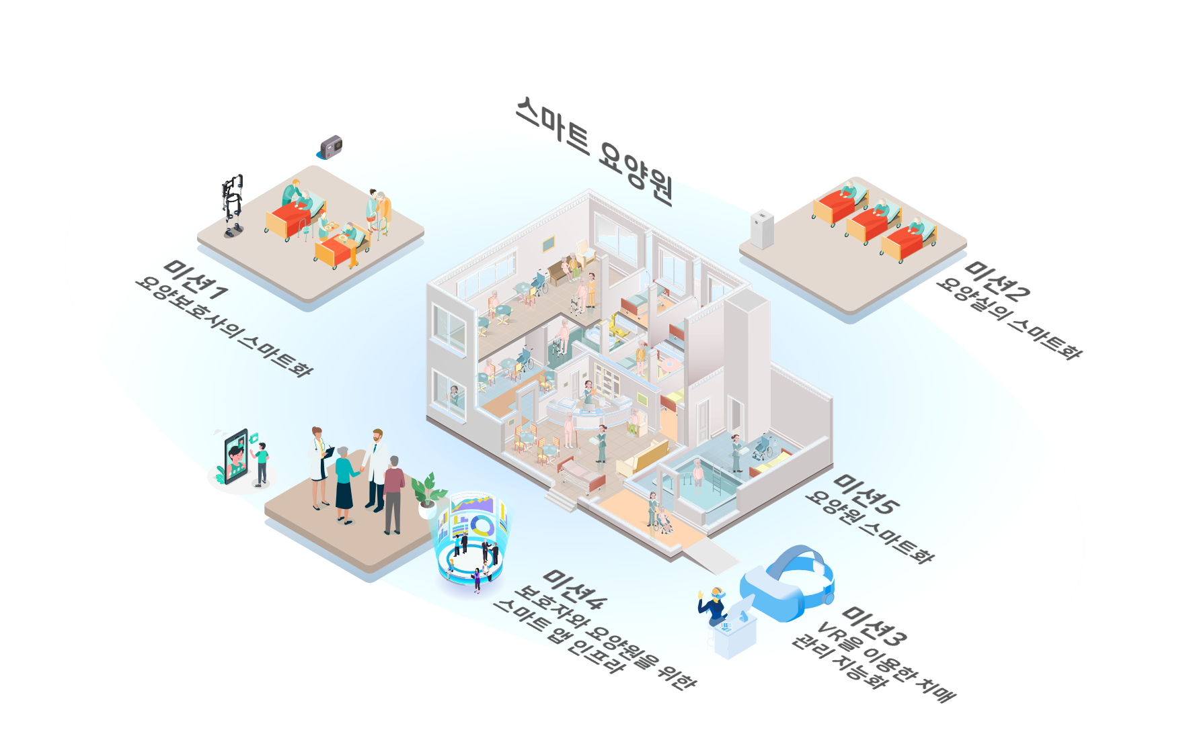
사업의 목표
사업의 개요
ICT 기술과 지능정보기술을 융합하여 요양원의 업무를 효율화 하고 향후 확산지원체계를 마련
비대면 시대에 맞추어 보호자-요양원 입소자-요양원 관리자 사이의 효과적인 커뮤니케이션체계 지원
요양보호사와 어르신 모두에게 도움이 되는 스마트 인프라 제공
미션3
미션1
미션2
실벗(로봇)을 이용한 치매 관리 지능화
미션4

Slide 5
2. 사업내역
개요
요양실의 스마트화
실벗(로봇)을 이용한 치매관리 지능화
요양보호사의 스마트화
보호자와 요양원을 위한 스마트 앱 인프라

Slide 6




개요
사업내역
지능정보기술을 활용하여 요양 서비스를 지원하는 스마트 요양원 서비스 플랫폼 구축 및 실증
  어르신을 위한 욕창, 낙상, 배변, 수면, 치매관리, 공기 질 관련 ICT 기반 서비스 제공
  요양보호사를 지원할 수 있는 다양한 스마트 기술 제공
  보호자와 요양원을 위한 서비스 기술 제공
미션1
요양실 스마트화
어르신들을 위하여 욕창 및 낙상 모니터링이 지원되고 배변이 지원될 수 있는 인프라 제공과 함께 공기질의 자동 측정 시스템 도입
미션2
실벗(로봇)을 이용한
치매 관리 지능화
경증 치매 혹은 치매가 진행될 확률이 높은 어르신들을 위한 인프라
미션3
요양보호사의
스마트화
요양보호사들을 지원하기 위한 근골격계 질환 방지용 외골격계 슈트 지원
미션4
보호자와 요양원용 스마트 앱 인프라
보호자와 요양원을 위한 App 서비스 및 모니터링 서비스 제공

Slide 7




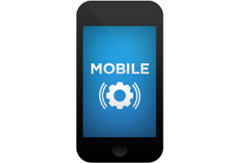
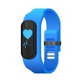
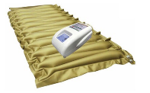


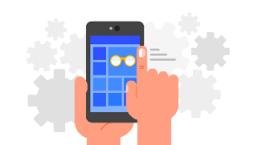


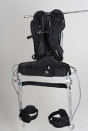


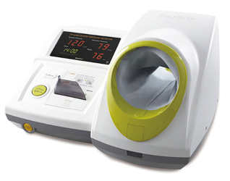
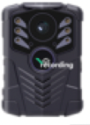
○○스마트요양원 서비스 구성도
사업내역
요양실
이상행동 감지 카메라
(낙상)
보호자 인증 및 접속
요양 정보 확인
식사 정보
입소자 사진 전송(동의시)
물리 치료
운동 치료
인지 훈련
공지사항
방문 예약
요양원 상황실 (모니터링 WEB)
보호자
상시 모니터링
대,소변
공기질
낙상, 욕창
긴급상황
유선, 무선
긴급상황전파
요양 업무 안내
보호자 전용 APP
스마트 워치(수면)
자동 정보 수집
스마트 기저귀(배변)
요양일지 작성
(테블릿 APP)
# 각 룸 1대 배치
게이트웨이
( Wifi, 공기질 모듈 장착 )
틸팅 매트리스(욕창)
요양실 이동
업무 완료
정보 전송
요양 정보
요양 업무수행
요양 업무
간호 업무
서비스 플랫폼
요양보호사
간호사
요양원 입소자
건강정보
(스마트밴드)
긴급 호출
요양 정보 기록 내용
요양일지
대,소변기록
체위 변경
수분섭취
수면상태
침상 정리
옷,침구교채
관찰일지
로봇인지훈련
웨어러블 슈트 사용 기록
대상자 훈련
입소자 사진, 영상 전송
간호 일지
혈압
혈당
체온
물리치료
운동치료
웨어러블 슈트
(근골격 보호)
정기 검진
MAPHIS
긴급 호출 및 녹화
로봇인지훈련
(치매)
인바디 (기초건강)

Slide 8

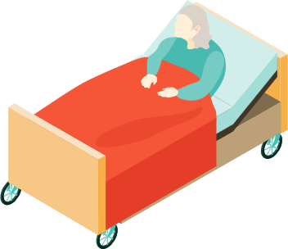



미션1. 요양실의 스마트화
사업내역
와상어르신을 중심으로 요양실의 센싱 기능을 강화하여 욕창 방지, 배변 모니터링, 수면 모니터링 기능을 제공하고, 공기 질 측정을 통하여 쾌적한 환경관리가 가능하도록 지원
욕창과 배변은 요양보호사들을 가장 어렵게 하는 미션으로써 신속한 대응과 모니터링을 통하여 요양보호사들의 업무를 경감시켜줄 뿐만 아니라 환자들의 쾌적도도 향상시켜주게 됨
실시간으로 욕창, 배변 관련 체크를 센서가 수행하게 함으로써 요양보호사들이 배변확인으로 어르신 수면을 방해하지 않고, 일일이 기재해야 하는 요양보호 관련 일지 작성에 들이는 업무를 줄일 수 있음
어르신의 욕창 방지를 위한 위치 변경 등의 업무를 침상이 보조해줌으로써 요양보호사의 육체적 부담을 줄여 줌
업무 시 긴급 상황을 ‘낙상 위험알림‘ (카메라)로 간소화하고 축적함으로써 안전하고 효율적인 업무 관리 가능
기대효과
공기 질 관리
실시간으로 데이터를 수집한 뒤 서버에 데이터를 전송
쾌적한 환경을 만들고 실시간으로 공기 상태를 전송함으로써 요양보호사들이 일일이 상태 일지를 기록하지 않도록 지원함
욕창/배변 모니터링 스마트 침상
실시간으로 각 부위별 압력을 감지하여 수치를 서버로 전송
특정 수치 혹은 압력이 상승할 경우 요양보호사에게 알림으로써 관련 증상을 신속하게 인지 지원
욕창 방지를 위한 롤링(기울이기) 기능 등 제공
요양보호사 업무 지원
‘낙상예방 이상 행동 감지 시스템’
어르신 침상을 가상의 선으로 영역을 정하여 그 영역 내에서 움직임이 감지되면 알람, 모니터링
지정 영역 밖으로 나가면 알람, 모니터링
카메라 1대로 병실 1개(침상 수 제한 없음)감지
배변감지 기저귀 센서 도입
수분과 암모니아를 측정할 수 있는 센서를 도입
어르신이 배변 혹은 배뇨 시 이를 센서가 감지하여 요양보호사들에게 신속하게 알려줄 수 있도록 함

Slide 9
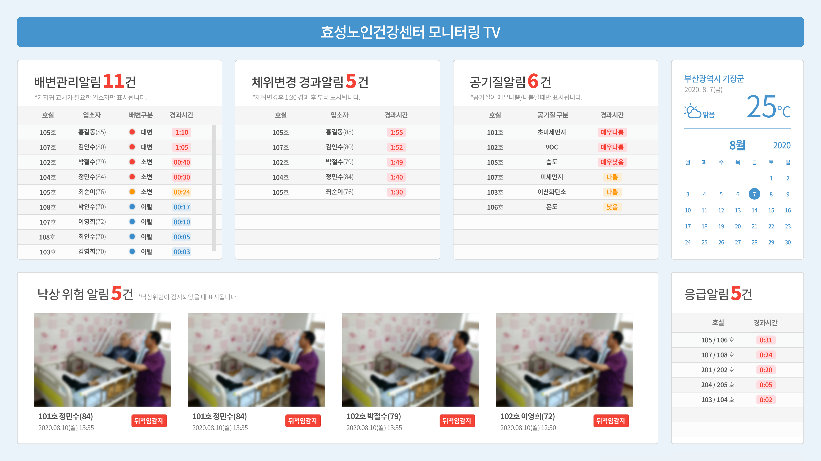
미션1-1. 요양실의 스마트화
사업내역
스마트 모니터링 화면(요양보호사들이 실시간 확인 가능)
▼기저귀 교체가 필요한 어르신만 표시
▼’체위변경 후 1:30 경과 후 부터 표시
▼공기질이 매우나쁨/나쁨 일때만 표시
▼낙상위험이 감지되었을 때 표시

Slide 10
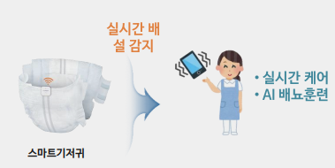
미션1-2. 요양실의 스마트화
사업내역
스마트기저귀 시스템
기대효과
배설 상황을 인지하지 못했던 기존 종이기저귀!!
vs
어르신 수면의 질 보장
실시간 배설 상황 모니터링
실시간 배설 상황 모니터링
2차 질환 예방
효율적 배설 케어
존엄 케어
디지털 배뇨일지 작성
업무경감
효율적 요양 업무
EMR연동
배설현황 및 기저귀 통계관리
관리 효율성 향상
체계적 어르신관리
무분별한 기저귀 교체 방지로 사용량 절감(30%)
배뇨현황 및 기저귀 관리 수기 작성 디지털화
업무 효율성 증대, 폐기물 비용 절감(10%)
배뇨일지 작성 신뢰성 확보 및 의료수가 적용
피부염 등 2차 질환예방

Slide 11
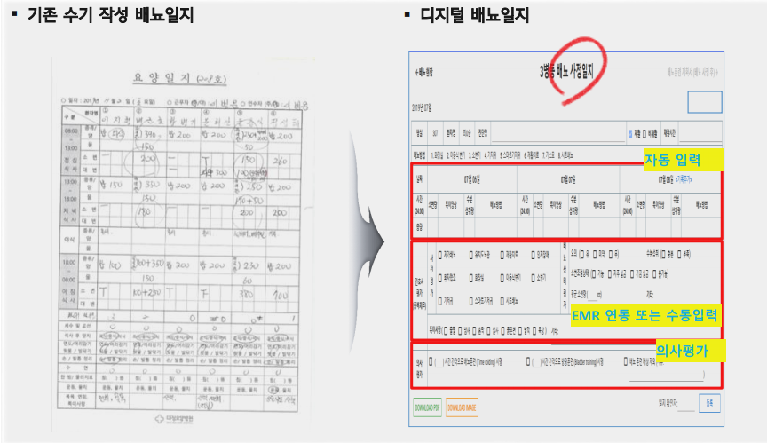
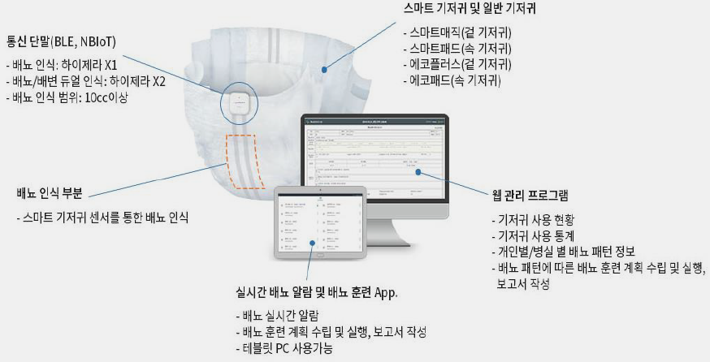
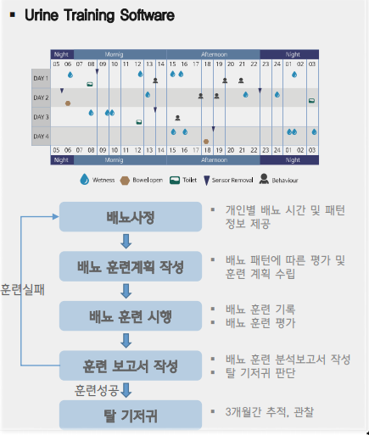
미션1-3. 요양실의 스마트화
사업내역
기존의 수기 작성 방식을 스마트기저귀 사용시 배뇨, 배설 시 자동입력, 수기화 된 배뇨일지를 개인이 하나하나 작성해야 하지만 스마트
기저귀와 스마트폰 앱을 통해 디지털 배뇨일지 작성가능

Slide 12
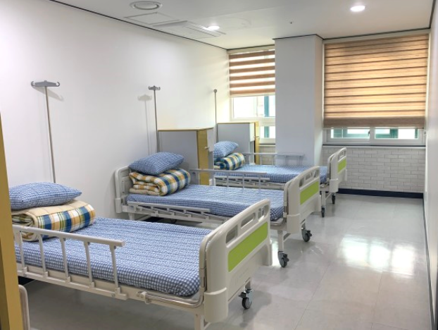
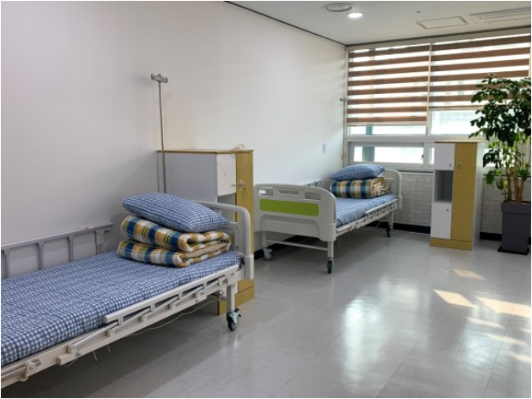
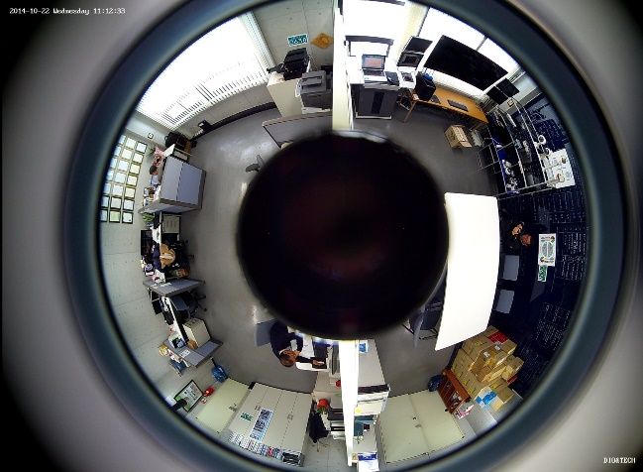
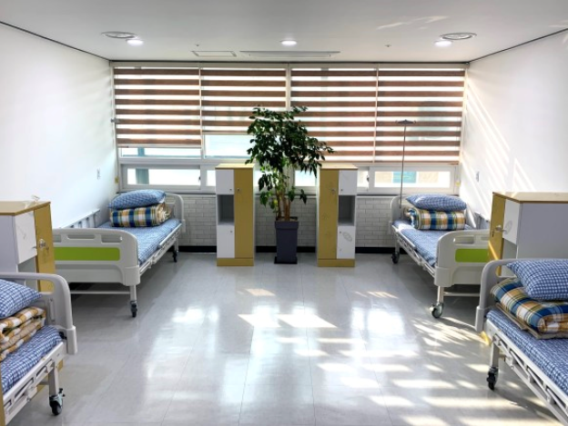
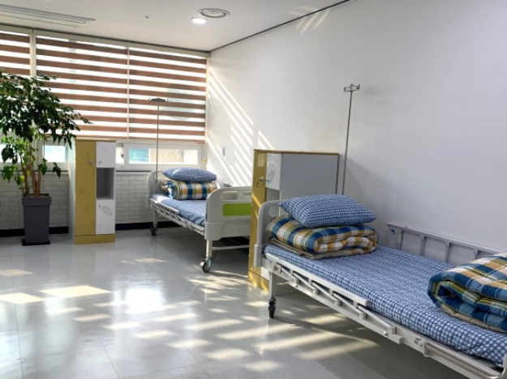
미션1-4. 요양실의 스마트화
사업내역
낙상예방 이상 행동 감지 시스템
-어르신의 침상을 가상의 선으로 영역을 정하여 그 영역내에서 움직임이 감지되면 알람, 모니터링.
-지정 영역 밖으로 나가면 알람, 모니터링
-지정 영역 안으로 물체가 들어오면 알람, 모니터링
-카메라 1대로 병실 1개(침상 수 제한 없음)감지
-NVR(모니터링, 저장)서버 1대 당 16개 카메라(병실 16개) 감지
-불꽃 감지 알고리즘이 추가되어 화재 예방 기능
카메라 화면
모니터 요원이 보는 화면(예시)

Slide 13
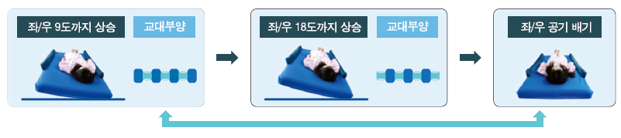
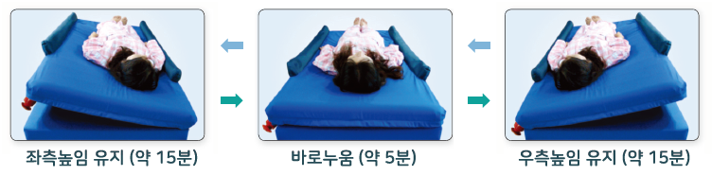
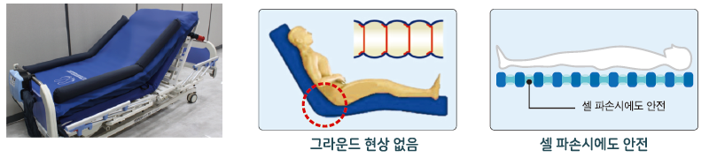
미션1-5. 요양실의 스마트화
사업내역
스마트 침상(욕창매트)
- 체위변경을 센서가 수행함으로써 어르신을 수면을 방해하지 않음
- 체위변경 등의 업무를 침상이 보조해 줌으로써 요양보호사의 육체적 부담 줄여 줌
- 실시간으로 각 부위별 압력을 감지하여 수치를 서버로 전송하여 특정 수치 혹은 압력이 상승할 경우 요양보호사에게 알림으로써 관련 증상을 신속하게 인지 지원
- 욕창방지를 위한 롤링(기울이기)기능 등 제공
- 교대부양을 하면서 좌/우 자세를 동시에 변환하는 시스템으로 좌/우 매트리스 상승 시 중간정지 기능이 있어, 어르신이 느끼는 현기증이나 어지러운 증상이 없는 매트리스

Slide 14
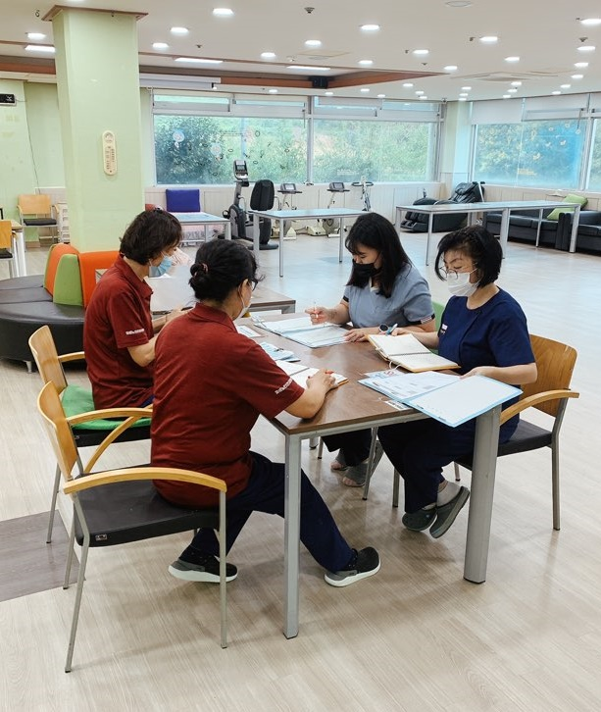
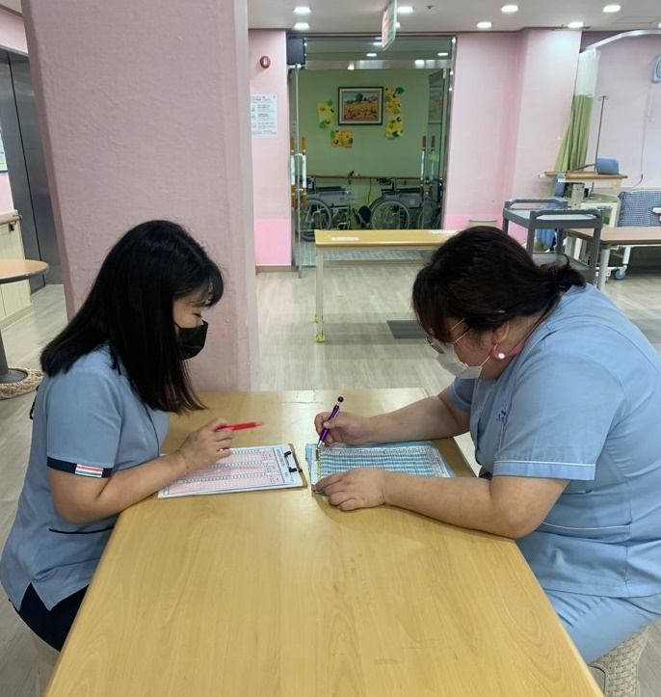
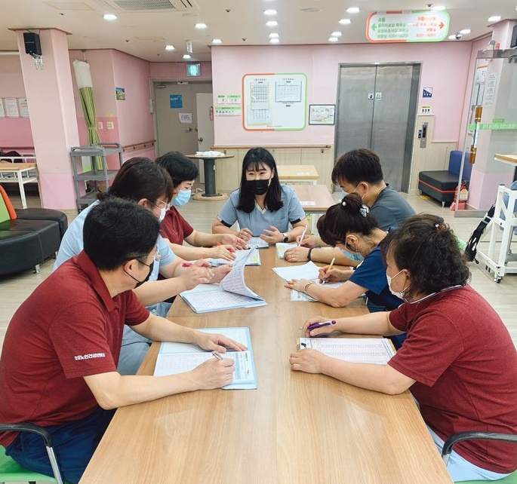
미션1-6. 요양보호사의 스마트화
사업내역
직원 현장 인터뷰 (스마트 기저귀)
이○율직원. 배설상황을 인지하지 못한 상태에서 과도한 배설 케어를 했어야 했으나, 상황을 인지하고 케어를 하니 ‘존엄케어’ 실천이 더욱 잘 되는 것 같아요.
김○민직원. 스마트기저귀 도입 후 편리해진 업무로 인력 수급이 원활해 졌고, 체계적인 어르신 관리에 도움이 많이 되고 있어요.
최○연직원. 스마트기저귀 도입 후 수기작성을 디지털화 하면서 업무가 상당히 경감 되었고, 관리의 효율성이 향상되었어요.

Slide 15
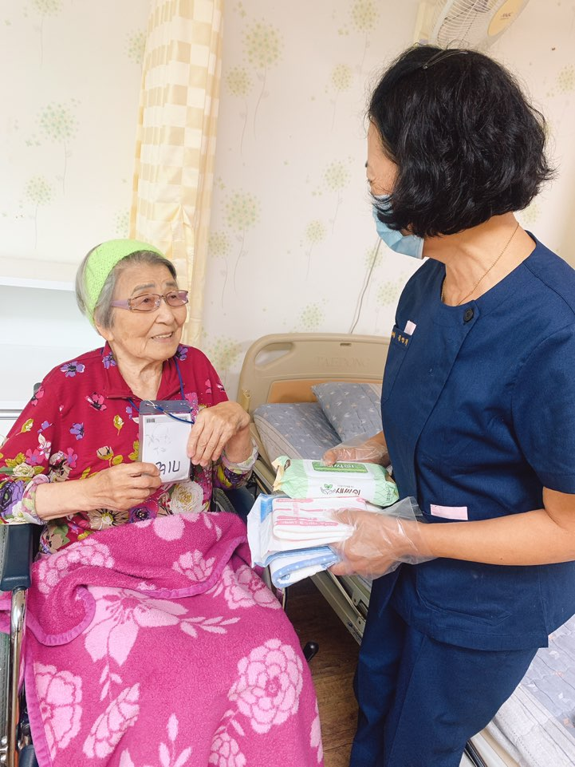
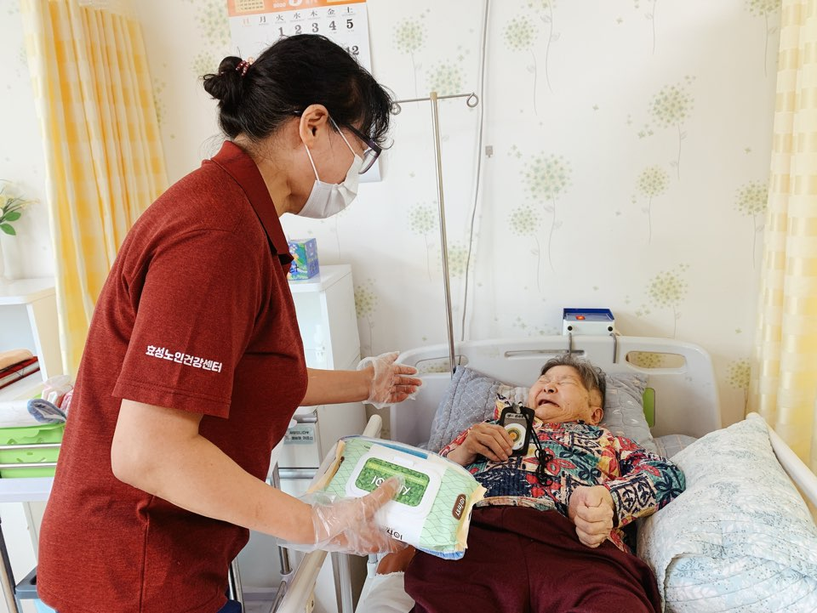
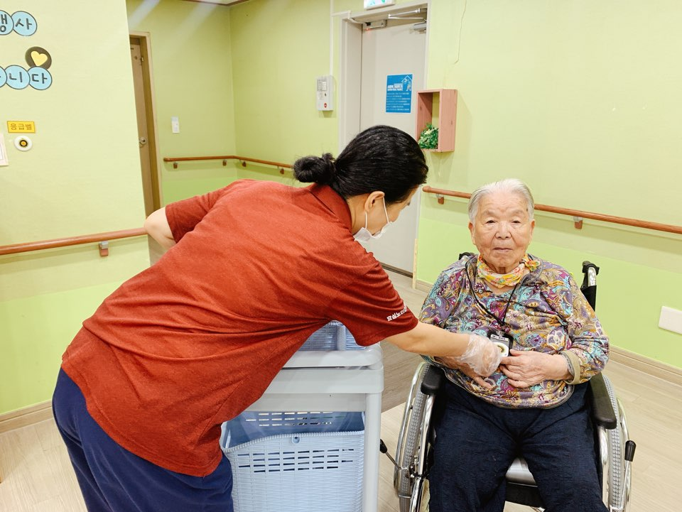
미션1-7. 요양보호사의 스마트화
사업내역
어르신 현장 인터뷰 (스마트 기저귀)
이○희어르신. 콜 벨도 안눌렀는데 내가 소변 본걸 알고 왔더라~요상하제~처음에는 어찌 알고 왔는가 하고 깜짝 놀랐다 아니가!
정○화어르신. 푹~~~~~ 잘 수 있어 좋다. 기저귀 갈아 줄 때 마다 잠에서 깨어 났었는데, 스마트 기저귀인지 뭔지 하고 나서는 내가 소변 안보면 일부러 기저귀 안 봐도 되니까 푹 잘 수 있어 좋다. 고맙 데이~
백○생어르신. 이제 콜벨 누를려고 했는데 어찌 알고 왔노! 고맙다.

Slide 16
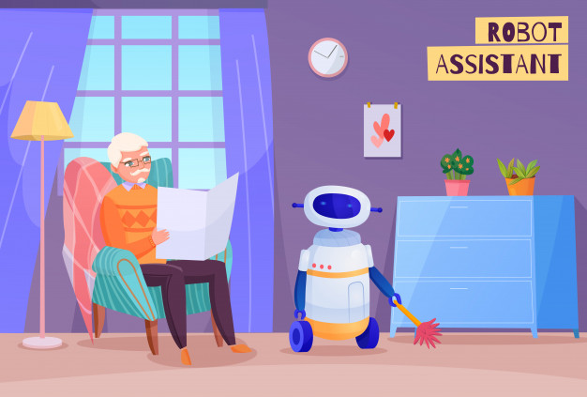
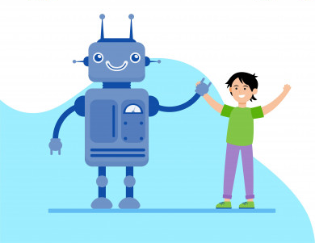
미션2. 실벗(로봇)을 이용한 치매관리
사업내역
입소한 약 60%의 어르신이 치매 관련 증상을 보유하고 있다.
와상(누워있는)어르신 포함 경증 치매 어르신들에 대한 증상 지연 관련 활동을 수행
중이며, 실벗(로봇)을 통한 훈련 활동
인지 영역별 특화 프로그램
- 두뇌의 각 인지 영역별로 특화된 두뇌 트레이닝 콘텐츠로 지속적인 학습을 통해 뇌의 기능을 유지하고 향상 시키는데 도움.
*두뇌의 부위별(전두엽, 두정엽, 측두엽, 후두엽)·기능별(기억력, 시공간력, 계산력, 주의집중력, 추론 및 판단력, 언어능력) 활성화와
기능 증진에 도움.
사회활동
- 훈련 영역별 · 그룹별로 경쟁 및 협동 형태로 참여, 참여자들의 능동적 참여를 유도하기 위하여 고안된
개인별 학습난이도 조절
- 개인별 학습 수준에 따라 콘텐츠의 난이도 및 속도 조절이 가능, 개인별 수행 결과 확인 *개인별 활동 기록 저장
스마트 로봇 테크놀러지
- 로봇의 다양한 표현과 동작 인식 등의 기능을 적용한 스마트 테크놀러지 기술을 통해 시각적 · 청각적 자극을 동시에 제공하여
높은 몰입도와 흥미를 유도, 강사 전용의 스마트 패드로 로봇과 어르신들의 스마트패드를 동시에 제하는 기능.
수행 활동
간이 정신상태 검사 및 우울증 검사 앱(MMSE-DS 및 SGDS-K)
세부 수행 절차

Slide 17
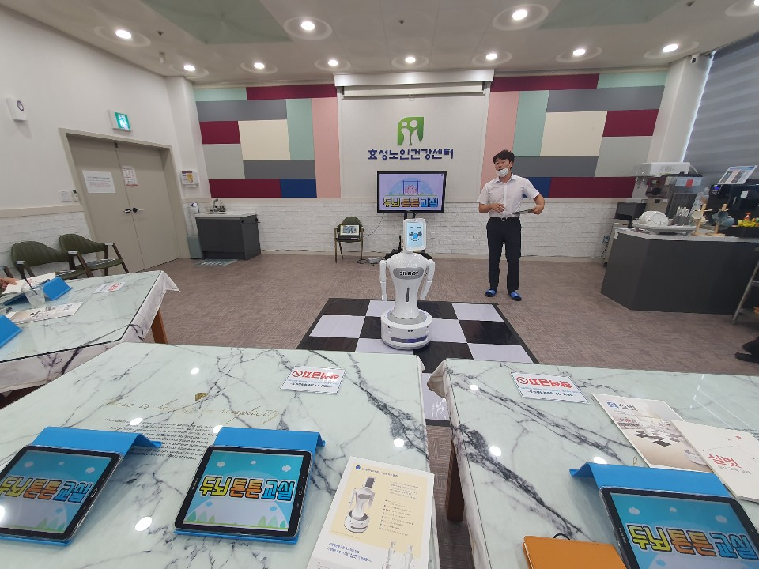
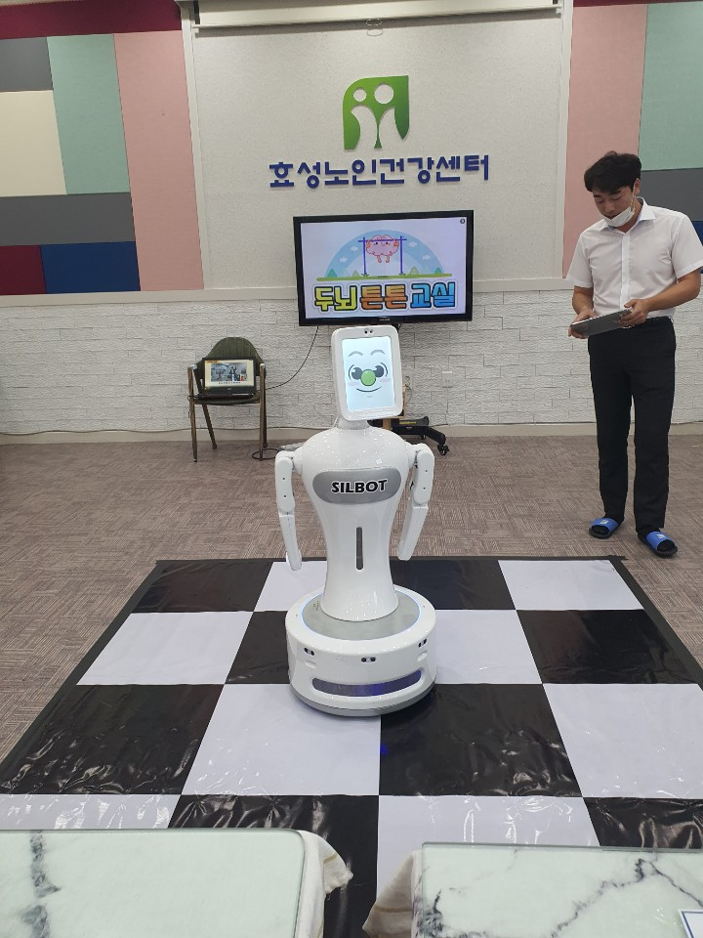
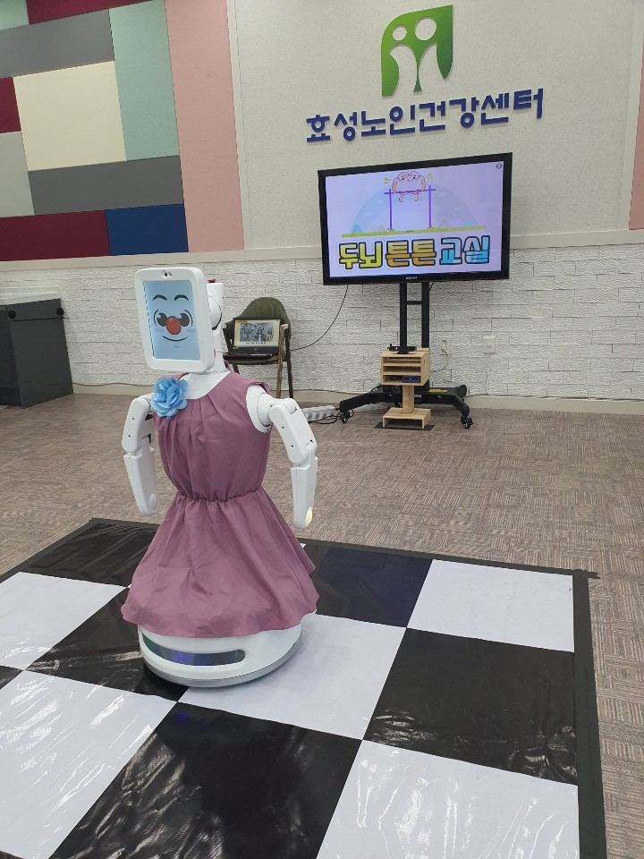
미션2-1. 실벗(로봇)을 이용한 치매관리
사업내역
현장 인터뷰
이○영직원. 인지훈련에 관련한 다양한 컨텐츠로 어르신들과 함께 영역별 프로그램을 진행 할 수 있고, 지속적인 학습을 통해 뇌의 기능을 유지하고 향상 시키는데 도움을 받고 있다.
김○아직원. ~어르신들의 개인별 학습 수준에 따라 콘텐츠를 적용할 수 있어 좋으며, 뻔한 프로그램이 아니라 어르신들께서 시대에 맞추어 스마트프로그램을 접할 수 있는 시간이 마련되어 더욱 좋아하십니다.
오○운어르신. 처음에는 어색했는데 실벗이 너무 말을 재미있게 해서 즐겁게 참여하고 있다.
정○조어르신. 재미있는 친구가 생겨 좋아요.

Slide 18

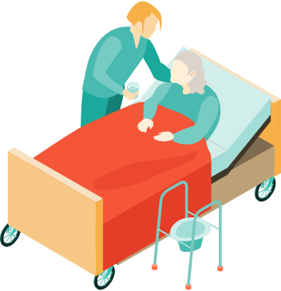
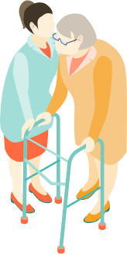
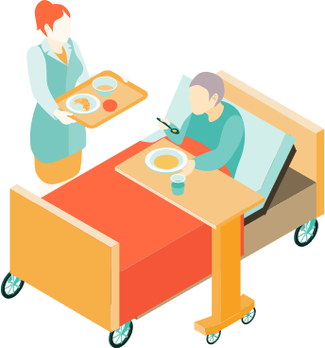

미션3. 요양보호사의 스마트화
사업내역
요양보호사에게 다양한 지능정보 기술을 제공함으로써 효율적인 요양보호 업무를 지원하며, 요양보호사의 근골격계 질환을 방지
요양보호사를 위한
근 골격 보조 장비(exoskeleton)
하반신을 지탱할 수 있는 기본 장비의 도입
업무 부담을 경감하고 업무 보조 시 허리와 무릎 보호
요양보호사의 근골격계 질환을 예방함으로써 요양보호사의 직업적 부담감 경감 및 업무 효율성의 증대
요양보호사는 태블릿으로 쉽게 급여 제공 일지를 입력함으로써 종이보다 효율적인 급여 기록 저장 가능
침상 등에서 수집되는 데이터를 기계가 수집함으로써 반복 점검해야 하는 요양보호사의 업무를 경감
기대효과
태블릿 기반 급여제공일지
태블릿을 이용하여 서비스제공 상황을 입력
태블릿 이외의 데이터에 대한 기계 감지
센서 데이터의 확인 등 업무 지원
AI 기반 요양지식 검색 챗봇 기능 제공

Slide 19
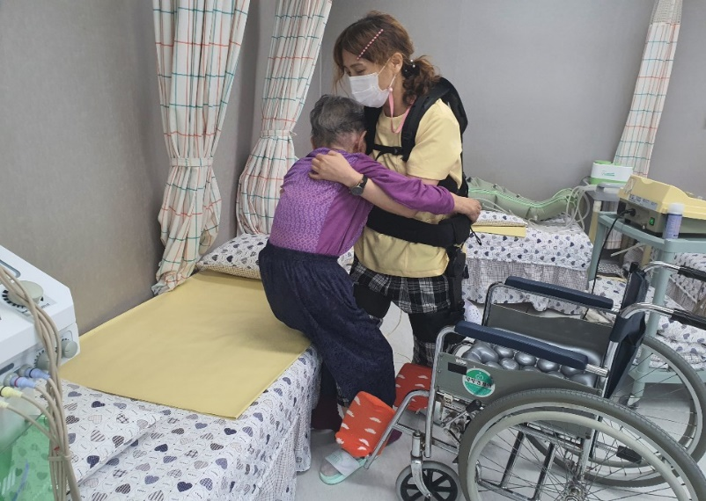
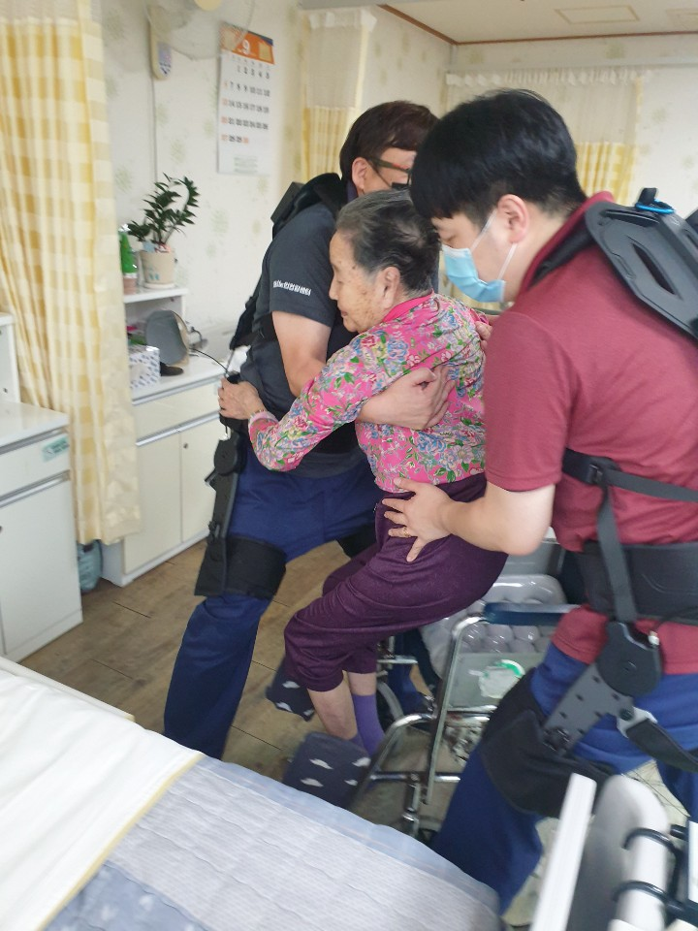
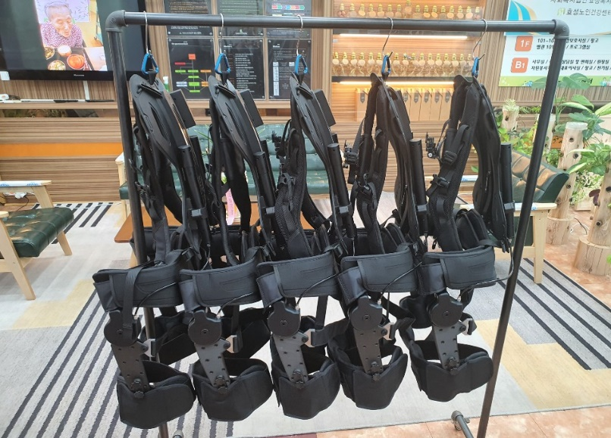
미션3-1. 요양보호사의 스마트화
사업내역
웨어러블 슈트 및 낙상예방 이상 행동 감시 시스템 활용에 대한 현장 인터뷰
웨어러블 슈트 착용 후 달라진 점
이○희직원 : 내 몸에 무리가 덜하니 어르신들께 편안한 케어를 제공할 수 있어 좋습니다. 어르신도 편안하게 이동하고, 직원도 편안하게 이동을 돕고 일석이조 인 것 같습니다.
웨어러블 슈트 착용 후 달라진 점
이○규직원 : 어르신들의 이동을 도울 때 마다 허리로 가는 무리는 떨쳐 낼 수 가 없었는데 슈트 착용 후 부담이 많이 줄었습니다. .
웨어러블 슈트 착용 후 달라진 점
김○관직원 : 근골격계 질환예방에 상당한 도움이 될 것 같으며, 편안한 착용감으로 장시간 사용하여도 무리가 없습니다.

Slide 20
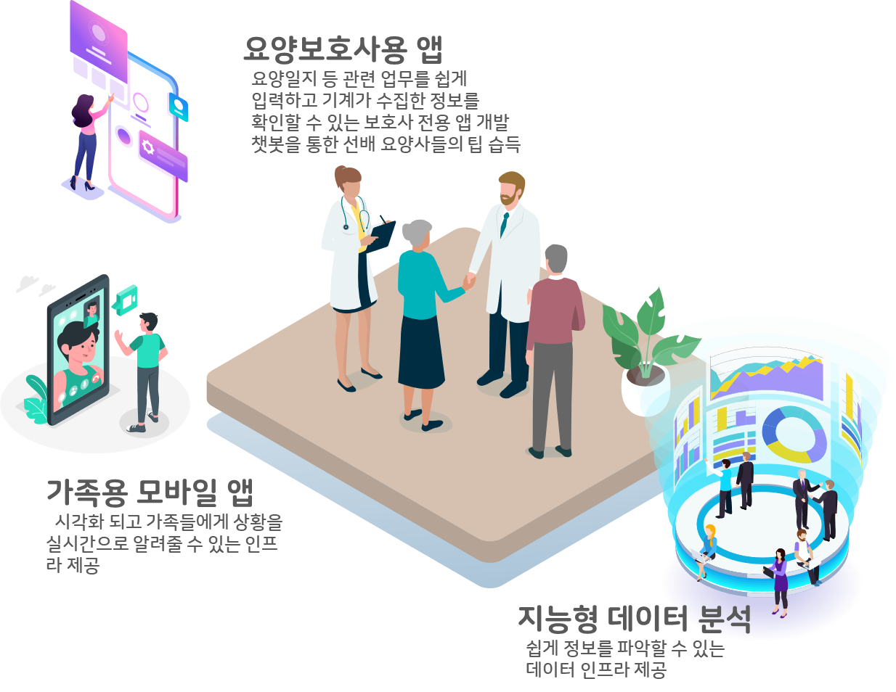
미션4. 보호자와 요양원을 위한 스마트앱 인프라
사업내역
보호자와 요양보호사들에게 모바일 앱(휴대폰/테블릿 두 환경 모두 지원)을 제공함으로써 다양한 정보 서비스 제공
요양원은 요양원의 상황을 모바일앱을 통하여 확인
비대면접촉 시대에 적합하도록 요양원 내부에서 일어나는 환경에 대해 보호자들이 정보를 제공받아 안심할 수 있는 요양보호활동이 되도록 지원
보호자는 부모의 상태에 대한 기록을 모바일 앱을 통하여 확인하여 건강상태 등을 참조, 향후 대응 방안을 세울 수 있음(요양병원 이송 등)
요양보호사는 지필로 기록하던 요양관리일지를 모두 전산화 하고, 불필요하게 작성해야 하는 각종 자료들은 시스템이 제공해줌으로써 요양 관련 행정업무를 경감
종합된 데이터를 분석할 수 있게 됨으로써 데이터 기반 요양 환경 구축
기대효과
요양보호사들의 팁 습득

Slide 21
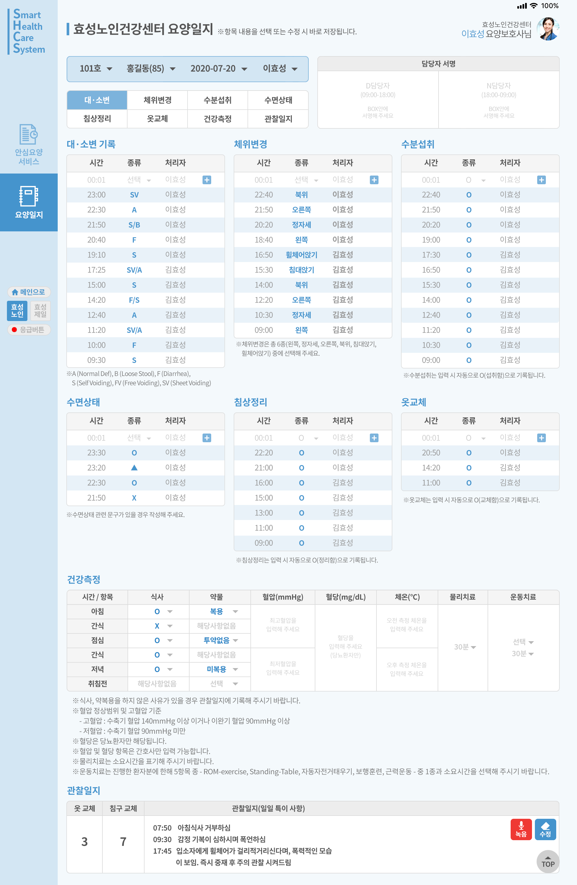
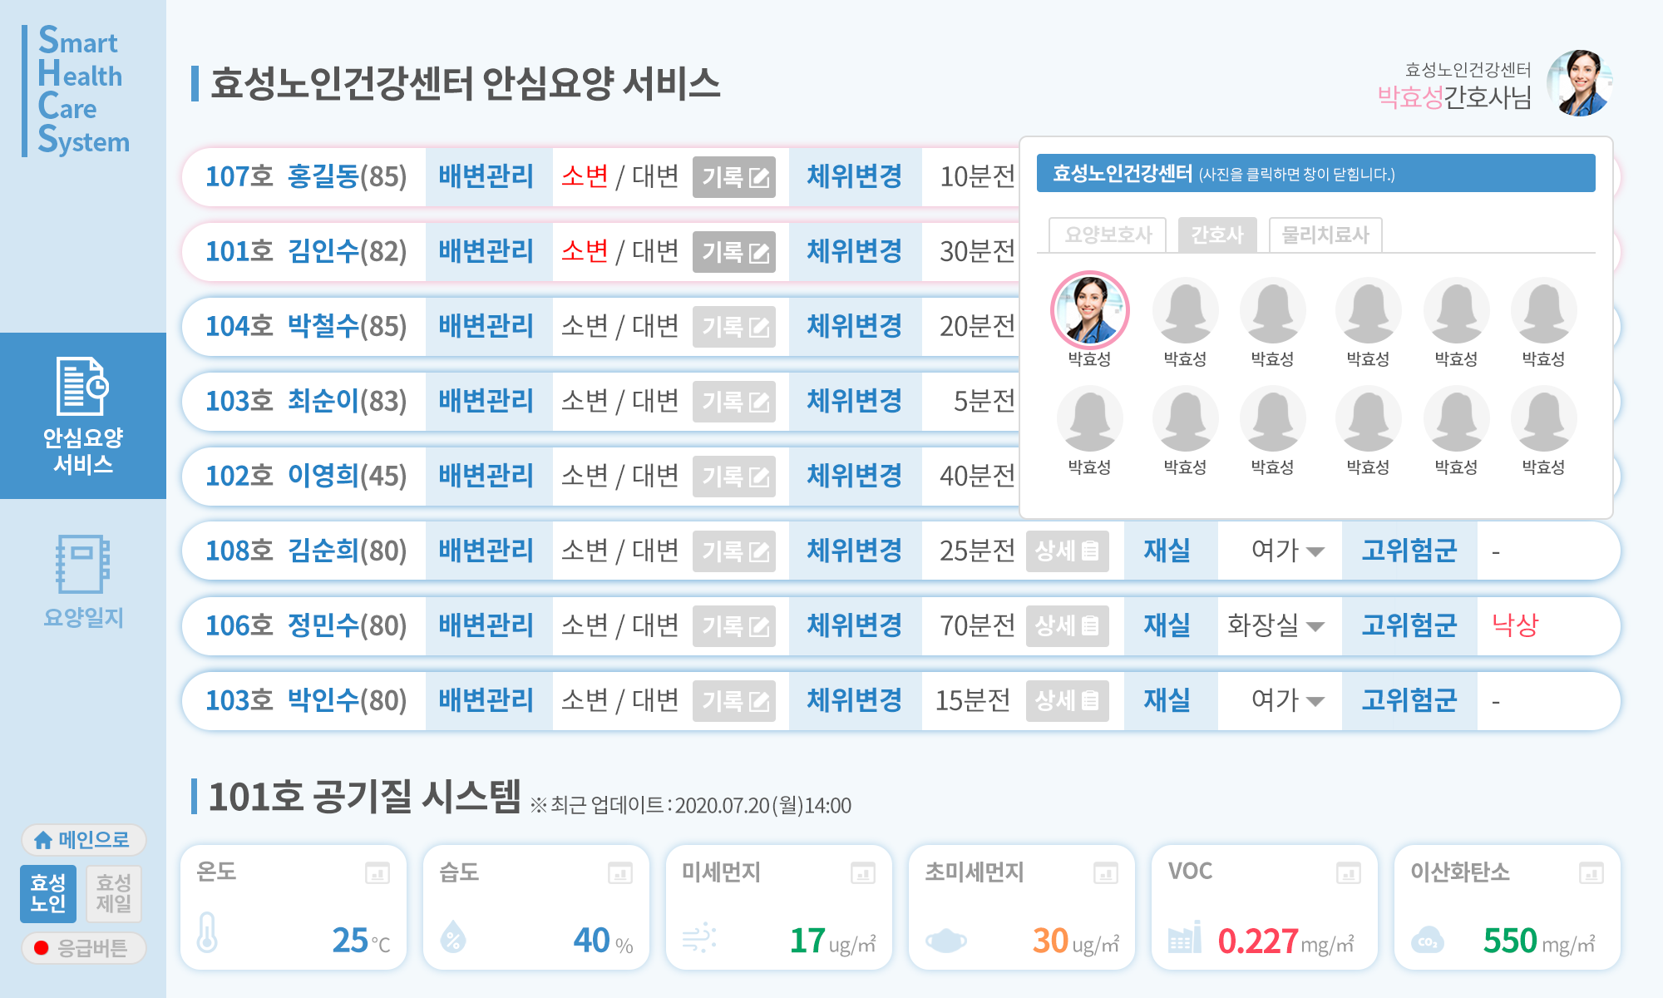
미션4-1. 보호자와 요양원을 위한 스마트 앱 인프라
사업내역
요양보호사용 모바일 앱

Slide 22
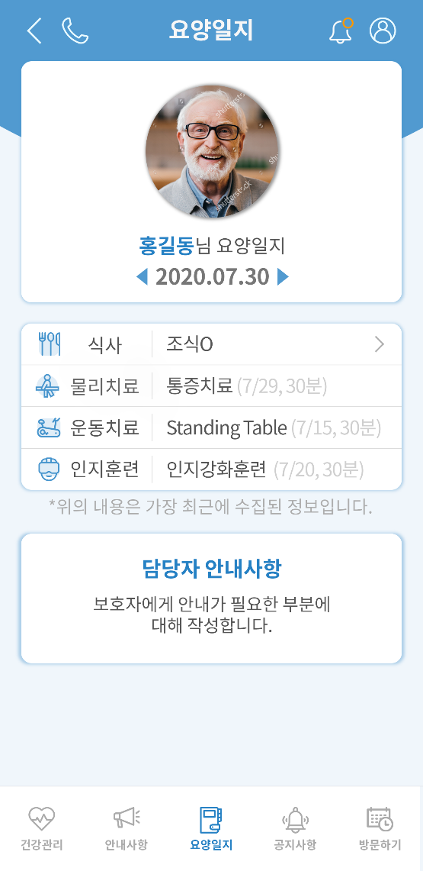
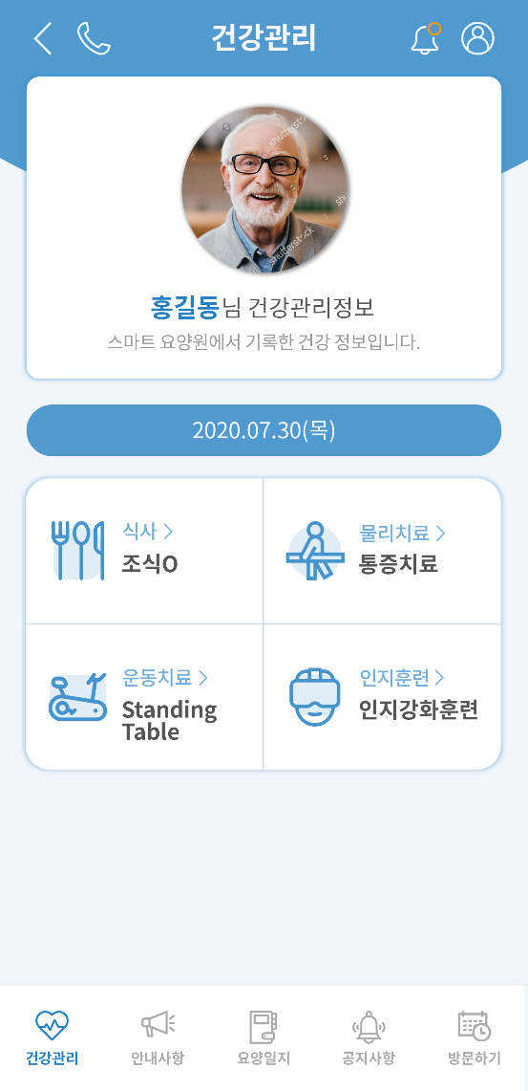
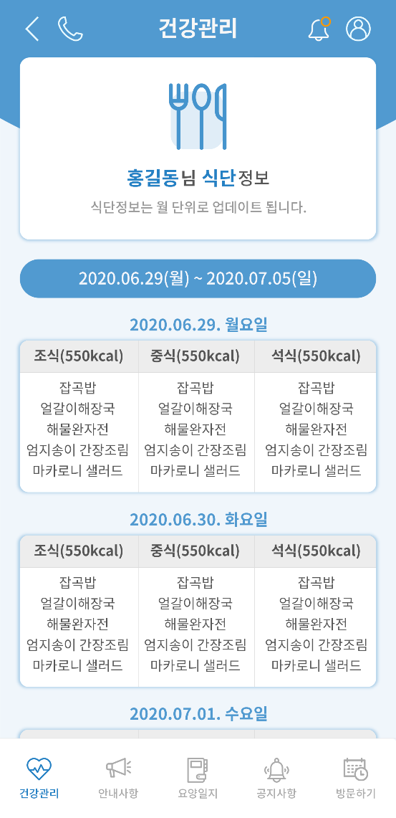
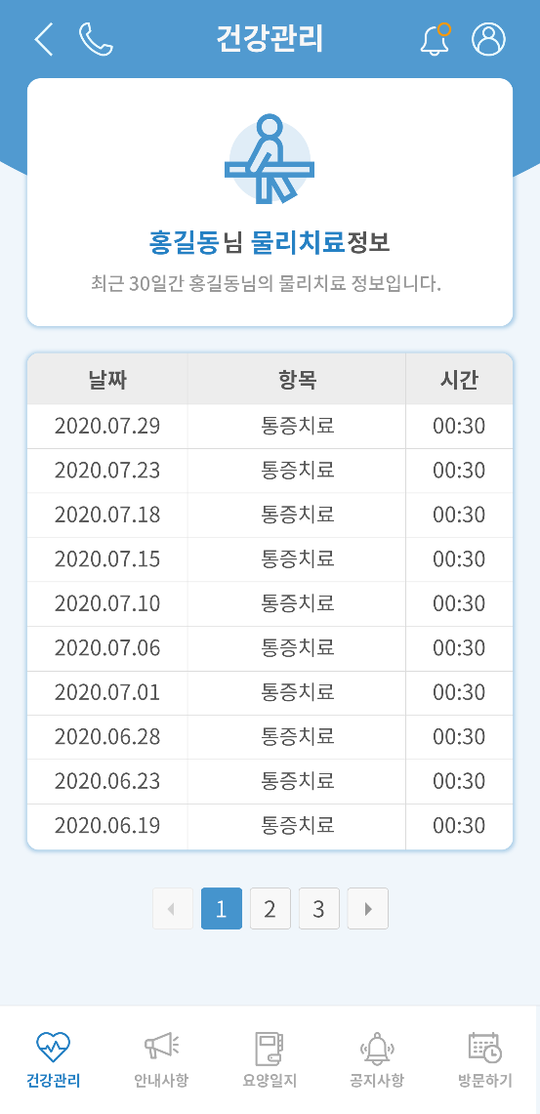
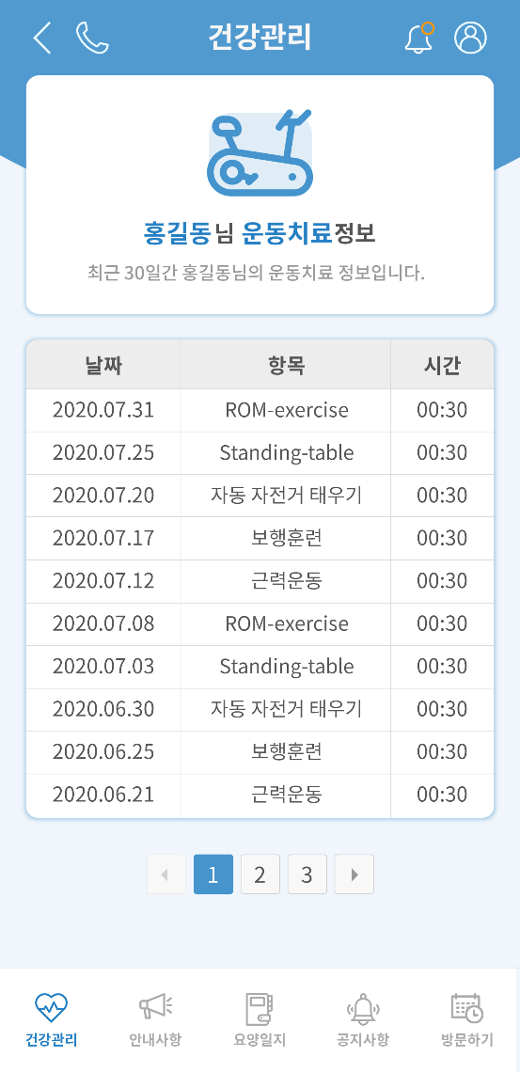


미션4-2. 보호자와 요양원을 위한 스마트 앱 인프라
사업내역
보호자용 모바일 앱

Slide 23



미션4-3. 보호자와 요양원을 위한 스마트 앱 인프라
사업내역
현장 인터뷰 (보호자)
최○분어르신보호자(자부). 어머님의 시설 생활을 남편이 많이 궁금해 했는데 실시간으로 앱을 통해 확인할 수 있어 더욱 신뢰를 가질 수 있고 믿음이 갑니다. 감사합니다.
정○화어르신보호자(아들). 코로나19로 인해 어머님을 찾아 뵐 수 없어 걱정이 많이 됐는데 앱으로 어머님의 상태를 확인 할 수 있어 너무 좋습니다. 앞으로가 더욱 기대되는 효성인 것 같습니다.
옥○남르신보호자(딸). 아버님, 어머님의 식사생활 및 시설안에서의 생활이 가장 궁금했는데 앱으로 바로바로 편리하게 확인되어 좋습니다. 더욱 신뢰가 가고 믿음이 가는 것 같아요.

